Slide 1

软件构造基础
记账系统总体设计与实现
汇报人：童映霖
PPT：欧阳开泰

Slide 2
CONTENTS
01
02
03
04
05
选题动机
软件功能
技术路线
创新点和特色
小组分工

Slide 3
01
选题动机

Slide 4

选题动机
记账理财软件的选题动机源于现代人面临的财务管理挑战和日益增长的理财需求。随着社会的发展和生活水平的提高，人们的财务事务变得越来越复杂，包括收入来源的多样性、支出项目的繁多性以及个人投资和债务的增加等。在这样的背景下，开发记账理财软件旨在为用户提供一个全面、便捷和个性化的财务管理工具，满足他们日常生活中的财务需求。这样的软件可以帮助用户更好地管理和追踪个人收入和支出，准确了解自己的财务状况。用户可以轻松记录和分类每一笔交易，方便进行财务分析和报告。
选题的动机还包括教育人们强化财务意识和观念。通过软件的使用，用户可以更深入地了解个人财务管理的重要性，学习财务知识和技能，并根据软件提供的分析和建议做出更明智的财务决策。记账理财软件的选题动机在于提供一种智能、便捷和个性化的财务管理解决方案，帮助用户更好地管理财务、规划理财，并提升他们的财务素养和生活质量。

Slide 5
02
软件功能

Slide 6

软件功能
用户注册
用户登录
用户设定自己的账号和密码并填写新生成账号的昵称，该昵称在后续的登录中不需要重新输入，仅作用户标识。
用户通过账号和密码登录系统，若账密不一致会弹出警告“登录失败，请检查账号和密码是否正确”，若正确则能进入正常登录界面，显示该用户的详细记账信息。

Slide 7
软件功能
  新建记账
用户使用手动输入方式上传账单，输入金额，选择消费分类，并可以添加备注，点击保存，系统会自动导入数据
  用户信息
在第三页“我的”界面，用户可以查看自己的昵称、总使用天数、总记账天数、总记账笔数等个人信息，还可以通过点击“注销登录”来退出登录
  编辑记账
用户通过点击已上传的账单条目，可以查看每一条账目的详情，详情页会显示具体数额、日期和分类和备注，还包括编辑账目和删除账目两个功能
主要功能
  统计图表
  查询收支
在第二页统计页面，用户可以分别查看收入和支出的柱状图和饼状图，清晰直观地了解到各个消费类型的占比
在首页明细页，用户可以通过选择年月来清晰地查看到该年该月的总体收支状况和各条收入支出明细

Slide 8
03
技术路线

Slide 9
技术路线
前端开发
后端开发
前端开发方面，我们使用的HBuilder X是一个基于Web技术的集成开发环境，使用现代的Web开发技术如HTML、CSS和JavaScript来构建用户界面。采用了流行的前端框架Vue.js来实现用户界面和交互逻辑，并通过API实现后端进行数据交互。
后端开发方面，我们使用的开发工具Visual Studio 2022是一个强大的集成开发环境，选择的后端开发语言和框架是C#/.NET。通过后端开发，可以设计和实现处理用户请求的API接口，并进行数据的处理和存储。在后端开发中，还需要考虑用户认证和授权的功能，确保用户账户和数据的安全性。
S
W
数据库设计
T
0
安全性
数据库设计在记账理财软件中也是至关重要的一部分。我们选择的是适合应用需求的关系型数据库（MySQL）来存储用户账户信息、交易记录和其他相关数据。通过合理的数据库设计和优化，可以提高数据的读写性能和系统的响应速度。
安全性是记账理财软件中不可忽视的重要方面。可以通过采用安全的用户认证和授权机制来保护用户的账户和数据。数据传输可以使用加密技术（如HTTPS）来确保数据在传输过程中的安全性。

Slide 10
技术路线
2. 原型设计：
- 创建软件的用户界面原型，可以使用工具如Sketch、Adobe XD或Balsamiq等。
- 根据需求设计用户界面的布局、交互流程和视觉风格。
- 进行用户体验（UX）测试，获取反馈并进行改进。
4. 前端开发：
- 根据原型设计实现用户界面，使用HTML、CSS和JavaScript等前端技术。
- 选择合适的前端框架（如Vue.js、React或Angular）来构建交互式界面。
- 实现用户账号注册、登录、记账录入和数据展示等功能。
1
2
3
4
5
1. 需求分析：
- 确定软件的目标受众和使用场景。
- 收集用户需求并进行分析，明确功能和特性的范围。
- 确定记账、报表、数据分析等核心功能。
3. 数据库设计：
- 确定需要存储的数据类型和结构，如账户信息、交易记录等。
- 设计数据库表和字段，考虑关系型或非关系型数据库的选择。
- 确定数据模型和关系，确保数据的一致性和完整性。
5. 后端开发：
- 选择合适的后端开发语言和框架，如C#/.NET、Java/Spring、Python/Django等。
- 设计和实现后端API接口，处理前端请求并与数据库交互。
- 实现用户认证和授权功能，确保数据安全性和用户隐私。

Slide 11
04
创新点和特色

Slide 12




创新点和特色
数据可视化和分析：软件可以提供直观的数据可视化和分析功能，将用户的财务数据以彩色饼状图和柱状图图表的形式呈现出来。用户可以通过可视化界面更好地了解自己的财务状况、支出结构和储蓄情况，从而做出更明智的理财决策。
易于理解
决策支持
发现模式和趋势
监控和追踪
。
通过图表、报表和可视化界面，将复杂的财务数据转化为直观的图形和图表，使用户能够更容易地理解和解读数据。这样的可视化方式比纯文本或数字数据更具表现力，让用户可以一目了然地看到财务状况和趋势。
数据可视化和分析功能可以提供更深入的洞察和分析，帮助用户做出更明智的财务决策。通过可视化呈现用户的消费结构、收入来源和支出比例等情况，软件可以帮助用户发现潜在的问题和机会，并针对性地制定财务计划和目标。
通过数据可视化，用户可以更好地发现财务数据中的模式、趋势和关联。例如，用户可以通过图表看到每月的支出和收入情况，发现消费高峰期或收入波动，从而调整消费行为或优化收入来源。
通过实时更新和可视化的方式，用户可以方便地监控自己的财务状况。例如，用户可以追踪每个分类的支出占比，及时发现超出预算的消费项目，并做出相应调整。这种实时监控和追踪有助于提高用户的财务意识和自我管理能力。

Slide 13
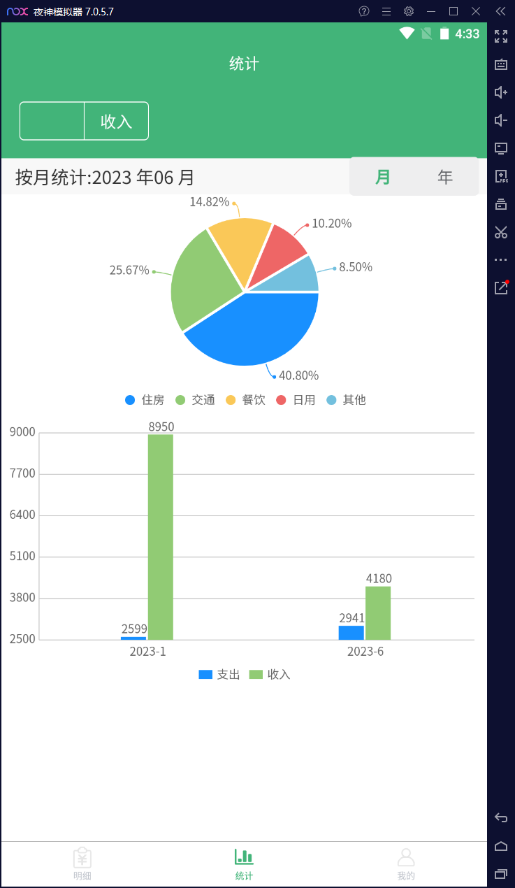
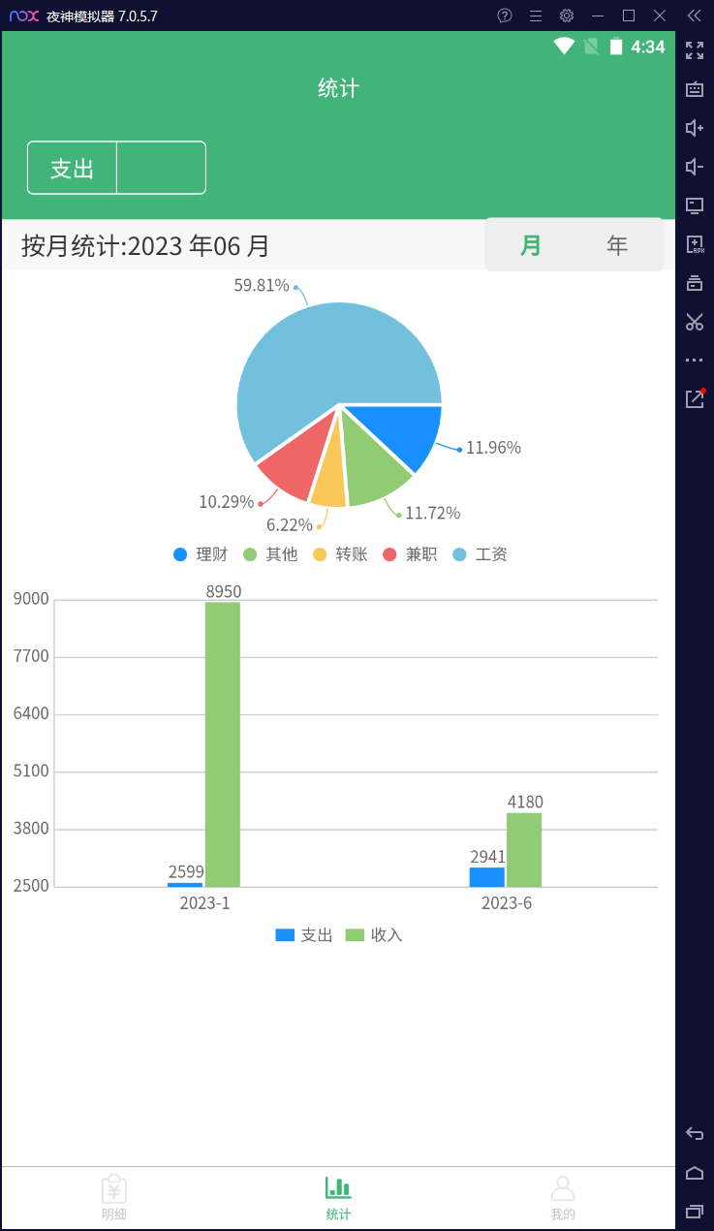

Slide 14
05
小组分工

Slide 15
小组分工
组员 | 分工
童映霖 | 账目详情页面功能的前后端设计，根据年月筛选显示账单功能
胡周荃 | 登陆注册功能前后端实现，添加账单功能的后端设计，明细页面设计布局
王禹锡 | 添加账单功能的前端设计，统计页面的前后端实现
欧阳开泰 | 个人信息页面前后端设计，“收支类型”的前端设计

Slide 16
感谢观看

